Slide 1
Мастер-класс по изготовлению новогоднего персонажа "Деда Мороза".
Галимова Светлана Ринатовна
Воспитатель старшей группы
МКДОУ «Солнышко»
Пос. Муслюмово ж/д ст.

Slide 2
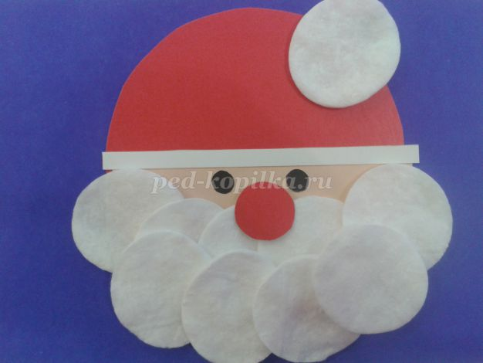

Slide 3
Описание: предлагаю Вашему вниманию мастер-класс по изготовлению новогоднего персонажа (портрета) - "Деда Мороза", которая выполнена путем аппликации. Данный материал рассчитан для детей дошкольного возраста, педагогов, родителей. Цель: научить изготовлять образ (портрет) Деда Мороза. Задачи: - развивать творческие способности, воображение у детей старшего дошкольного возраста; - воспитывать трудолюбие, аккуратность; - воспитывать внимательность, навыки аккуратной работы, усидчивость; - развивать мелкую моторику, глазомер. Материалы для использования: цветной картон, клей, ножницы, шаблон круга, карандаш, ватные диски.

Slide 4
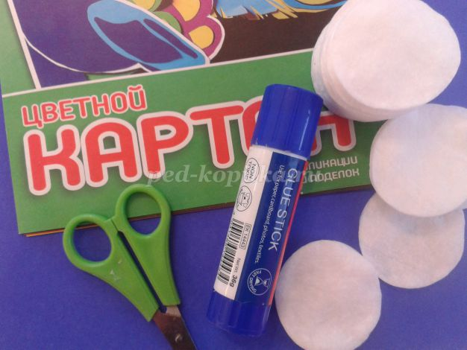
Предварительная работа: просмотр иллюстраций Деда Мороза, беседы по теме, составление рассказа-описания.

Slide 5
Практическая часть.
Воспитатель: - Ребята! Отгадайте загадку: Кто приходит в каждый дом В Новый год с большим мешком? Шуба, шапка, красный нос, Это Дедушка ... Воспитатель: Правильно! Добрый Дедушка Мороз Бородою весь оброс. Он спешит сегодня слишком Вместе с внучкою к детишкам. С неба падает снежок, А у дедушки - мешок. В нём он каждому из нас По подарочку припас. Воспитатель: Дед Мороз, Какой он? Ответы детей.

Slide 6
1.Берем картон красного и бежевого цветов и вырезаем 2 круга. (Обводим круги по шаблону)

Slide 8
2. Складываем пополам круг бежевого цвета и разрезаем.

Slide 9
3.Наклеиваем на картон-основание сначала красный круг, затем бежевый полукруг.

Slide 10
4. Затем отрезаем белую полоску шириной 1 см. и приклеиваем по диаметру шапочки.(на месте стыка круга и полукруга)

Slide 11
5. Берем ватные диски и поочередно наклеиваем бороду Деда Мороза: первый ряд.

Slide 12
6. Приклеиваем второй ряд "бороды" Деда Мороза.

Slide 13
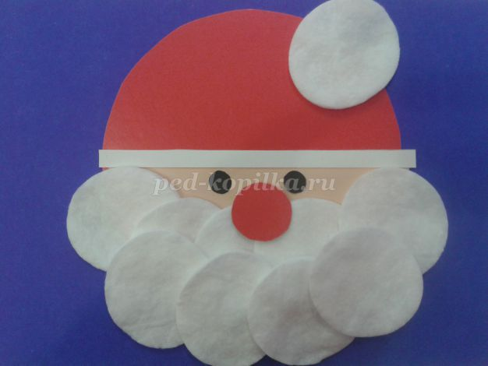
7. Наклеиваем глаза, нос, пумпон.

Slide 14
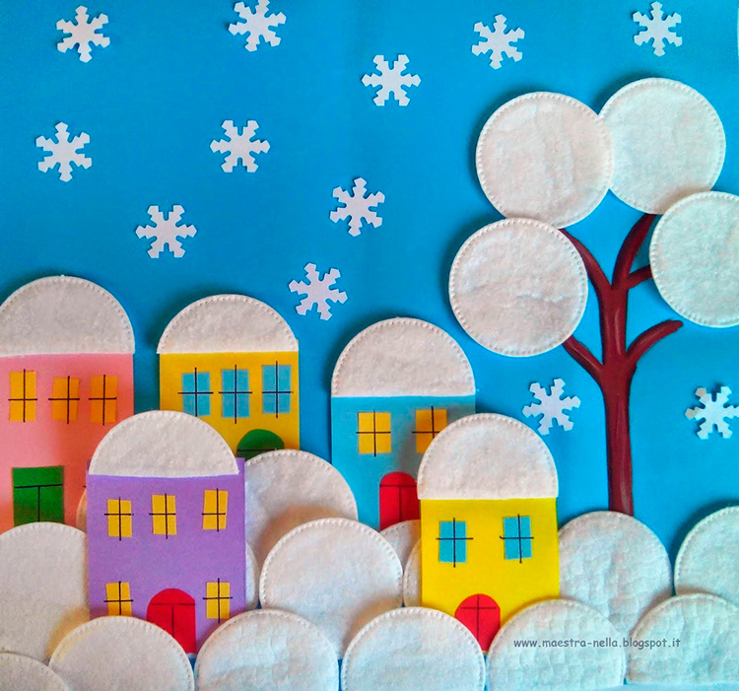
Что еще можно сделать из ватных дисков

Slide 15
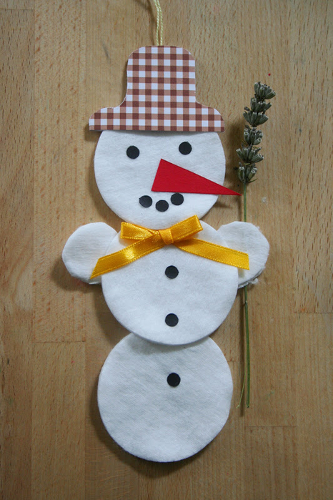
СНЕГОВИК- ПОДВЕСКА ИЗ ВАТНЫХ ДИСКОВ.

Slide 16
Новогодняя елка
Спасибо за внимание !!!

